Slide 1
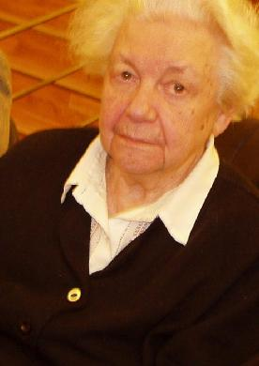
Татьяна Васильевна Кокурина
Τατιάνα Κοκούρινα

Slide 2
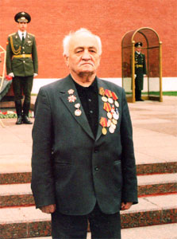
Михаил Иванович Аврамов Μιχαήλ Αβράμοβ

Slide 3
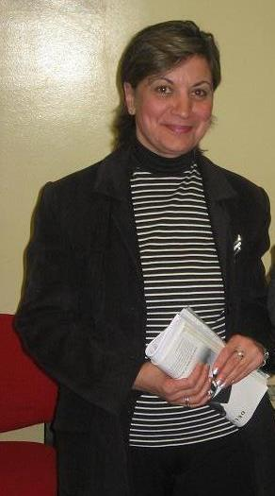
Хрисула Стелла-Вулгараки Χρυσούλα Στέλλα-Βουλγαράκη

Slide 4
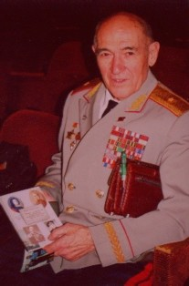
Генерал Андрей Федорович Вураки Στρατηγός Ανδρέας Βουράκης

Slide 5
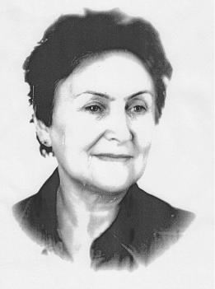
Марина Львовна Рытова Μαρίνα Ρίτοβα

Slide 6
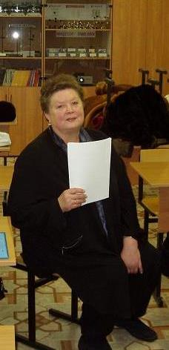
Ольга Михайловна Горбачева-Кравцова Όλγα Γκορμπατσόβα-Κραβτσόβα

Slide 7
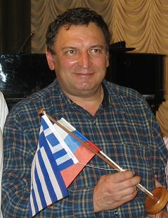
Борис Ильич Бабич Μπορίς Μπάμπιτς

Slide 8
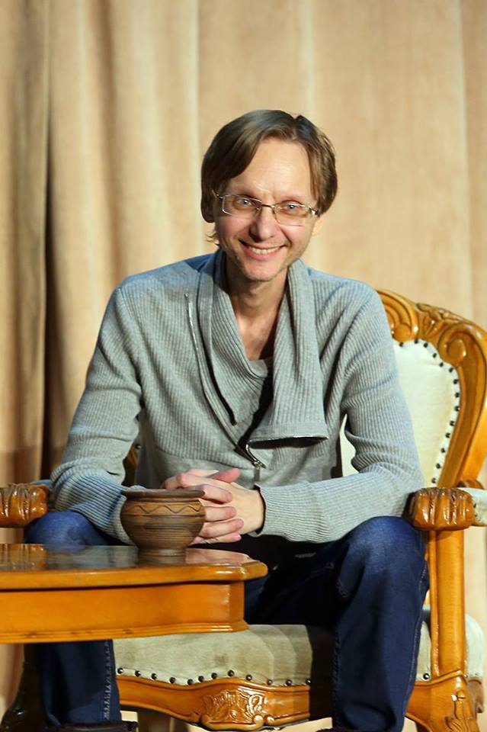
Александр Смольяков
Αλεξάντρ Σμολιακόβ

Slide 9
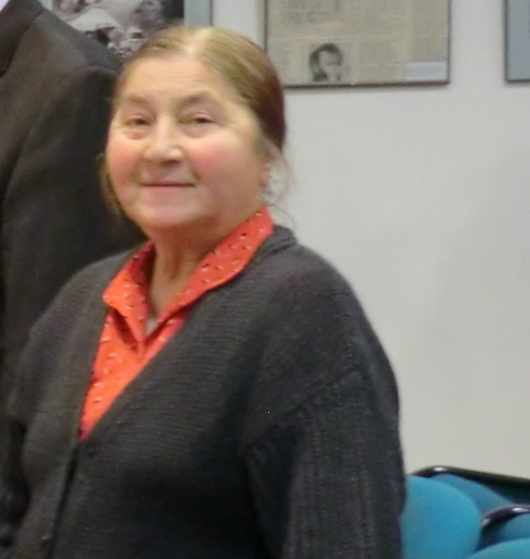
Виолетта Иоанниду
Βιολέττα Ιωαννίδου

